Slide 1





UBND QUẬN LONG BIÊN
TRƯỜNG TIỂU HỌC ÁI MỘ B
Notes:
Thiết kế: Hương Thảo – tranthao121004@gmail.com

Slide 2


Slide 3

Tìm hiểu và thu thập thông tin về truyền thống trường mình
Thành tích dạy và học
Văn nghệ thể dục thể thao
Những hoạt động kết nối với xã hội
Một số tấm gương tiêu biểu

Slide 4







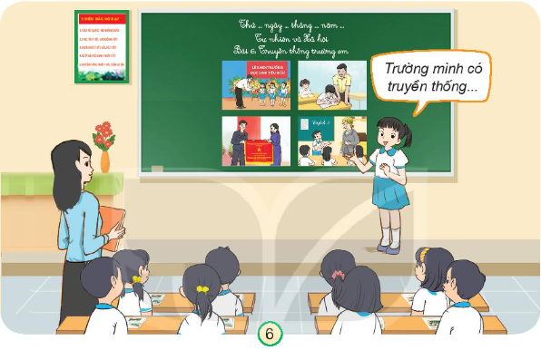




Notes:
Thiết kế: Hương Thảo – tranthao121004@gmail.com

Slide 5





Slide 6
Trường của em tên là gì?
Trường thành lập ngày tháng năm nào?:
Trường có những thành tích gì về dạy và học?

Slide 7

- Trường Tiểu học Ái Mộ B trước đây thuộc trường Tiểu học Ái Mộ .Trường Tiểu học Ái Mộ được thành lập năm 1994
- Năm 2015 thực hiện đề án tách trường,trường Tiểu học Ái Mộ được tách ra thành 2 trường :Trường Tiểu học Ái Mộ A và Trường Tiểu học Ái Mộ B Trường Tiểu học Ái Mộ B chính thức được thành lập theo quyết định số 2341/QĐ-UBND ngày 23/4/2015 của UBND quận Long Biên về việc Thành lập Trường Tiểu học Ái Mộ B.

Slide 8
THÀNH TÍCH CỦA TRƯỜNG :
- Trường được công nhận Trường chuẩn Quốc gia: mức độ II năm 2016; Mức độ I năm 2021 (Chu kỳ 5 năm công nhận lại);
- Bằng khen của LĐLĐ Thành phố năm 2015
- Cờ thi đua của Chính phủ năm 2016
Cờ thi đua của UBND Thành phố Hà Nội năm 2017
- Bằng khen của Trung ương Đoàn TNCS Hồ Chí Minh năm 2019, 2020, 2021, 2022.
- Bằng khen của của UBND Thành phố Hà Nội năm 2022
- Bằng khen của Bộ Giáo dục và Đào tạo năm 2023
- Cờ thi đua xuất sắc của Thành đoàn Hà Nội năm 2016, 2017, 2018, 2023

Slide 9
THÀNH TÍCH CỦA TRƯỜNG :
- Liên Đội xuất sắc cấp Thành phố 9 năm liên tục từ năm 2015 đến năm 2024
- Bằng khen của Hội đồng Trung ương Đội TNTP Hồ Chí Minh năm 2024
- Chi bộ nhà trường liên tục được công nhận Chi bộ hoàn thành tốt và hoàn thành xuất sắc nhiệm vụ.
- 7 năm (từ năm 2015 đến năm 2018 và từ năm 2020 đến năm 2023) trường được công nhân Tập thể Lao động xuất sắc cấp Thành phố.
- Giáo viên và nhân viên giỏi cấp Quận, Thành phố: 126 lượt
- Học sinh đạt giải cao về Văn Thể Mĩ các cấp:
+ Quốc tế: 52;
+ Quốc gia: 98
+ Thành phố: 462; + Quận: 295

Slide 10
Tự hào và tiếp nối truyền thống của nhà trường, tiếp tục phát huy những thành tích đã đạt được, thực hiện yêu cầu về đổi mới giáo dục, tập thể CBGVNV và học sinh Trường Tiểu học Ái Mộ B tích cực thi đua Quản lý tốt - Dạy tốt - Học tốt; Xây dựng trường học Xanh - Sạch - Đẹp - Văn minh - An toàn; Xây dựng trường học hạnh phúc

Slide 11



Slide 12


Slide 13

Em hãy chia sẻ với bạn cảm xúc của em về truyền thống nhà trường?
Em hãy nêu những việc em nên làm để góp phần phát huy truyền thống nhà trường?

Slide 14
Những việc em nên làm để góp phần phát huy truyền thống nhà trường là :
Học tập chăm chỉ và nghe lời thầy cô giáo.
Luôn tôn trọng và biết ơn thầy cô.
Giúp đỡ bạn bè trong học tập.
Hoà đồng và đoàn kết với bạn bè.

Slide 15
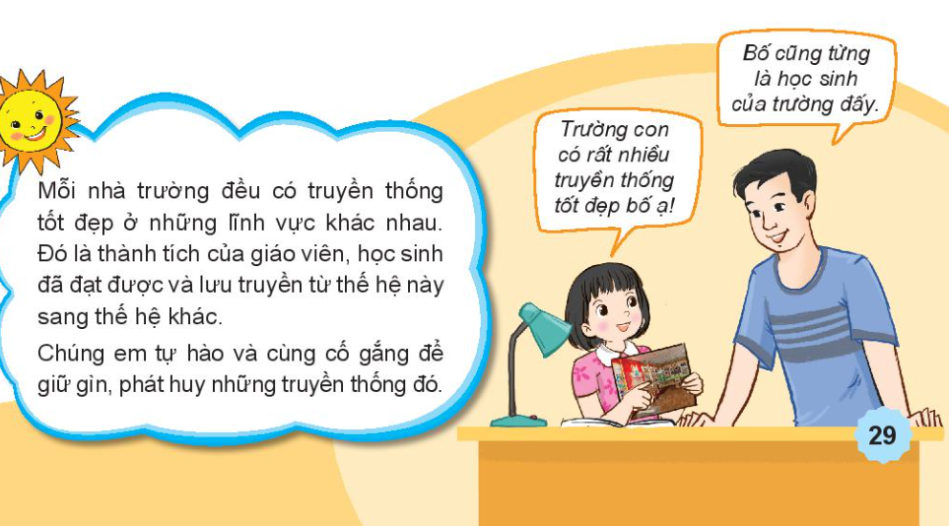
Notes:
Thiết kế: Hương Thảo – tranthao121004@gmail.com

Slide 16


